Slide 1
Problem I Маршрут с минимальным количеством пересадок
Клавдієнко Володимир

Slide 2
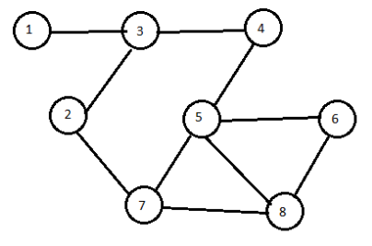
Умова
Сотруднику компании Самсунг необходимо попасть из города А в город В пользуясь любимым воздушным транспортом. К сожалению, не всегда из города А есть прямой рейс в город В, и маршрут может содержать пересадки. Поскольку этот сотрудник знает по опыту, что каждая такая пересадка увеличивает шанс потери багажа, он очень заинтересован, чтобы количество пересадок было минимальным.
Необходимо найти оптимальный с точки зрения этого сотрудника маршрут и вывести количество пересадок, которые он содержит.

Slide 3
Вхідні данні
количество городов N(1 ≤ N ≤ 100),
количество рейсов K (1 ≤ K ≤ 5000),
Time limit: 1 s
Memory limit: 64 M

Slide 4
Приклад
Сотруднику необходимо попасть из города 1 в город 6.
Маршрут с наименьшим количеством пересадок будет 1 -> 3 -> 4 -> 5 -> 6
соответственно, количество пересадок будет 3.

Slide 5
Рішення
Маємо неорієнтовний невзвішаний граф
Алгоритм - Поиск в ширину (breadth-first search, BFS) — метод обхода графа и поиска пути в графе.
Якщо довжини ребер графа рівні між собою (невзвішаний), пошук в ширину є оптимальним, тобто завжди знаходить найкоротший шлях.

Slide 6
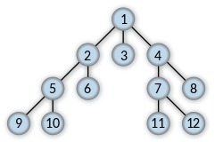
Пошук в ширину
Помістити вузол, з якого починається пошук, в порожню чергу.
Витягти з початку черги вузол u і позначити його як розгорнутий.
Якщо вузол u є цільовим вузлом, то завершити пошук з результатом «успіх».
В іншому випадку, в кінець черги додаються всі наступники вузла u, які ще не розгорнуті і не перебувають в черзі.
Якщо чергу порожня, то всі вузли зв'язаного графа були переглянуті, отже, цільової вузол недосяжний з початкового; завершити пошук з результатом «невдача».
Повернутися до п. 2.
Білий - вершина, яка ще не виявлена.
Сірий - вершина, вже виявлена і додана в чергу.
Чорний - вершина, витягнута з черги

Slide 7

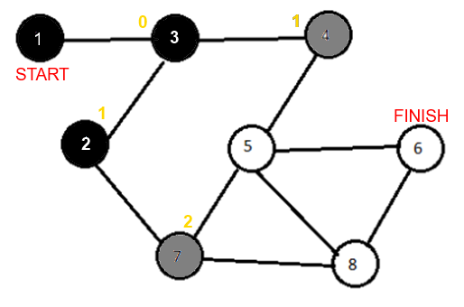
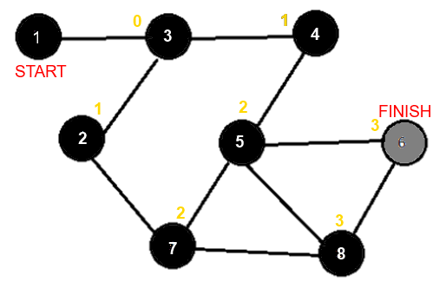
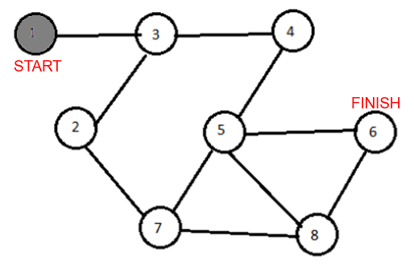
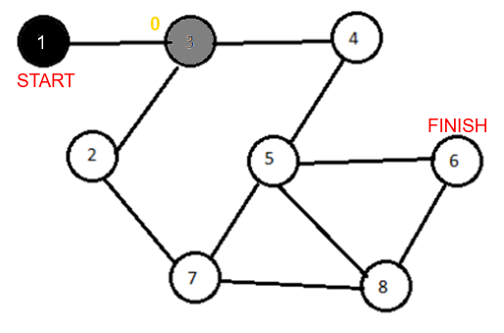
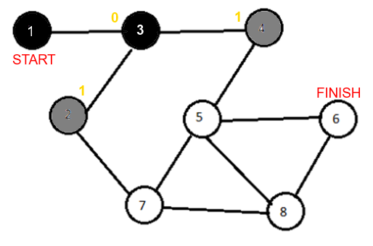
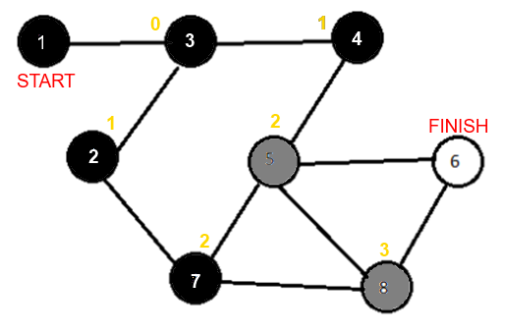
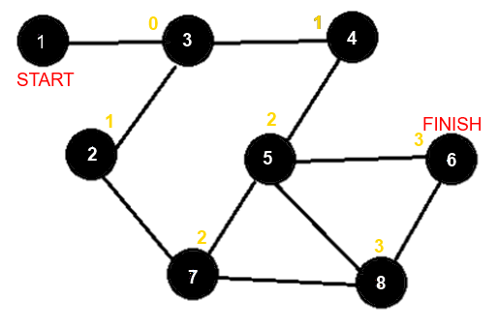
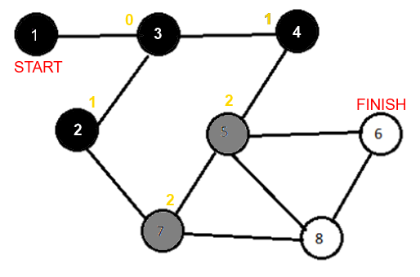
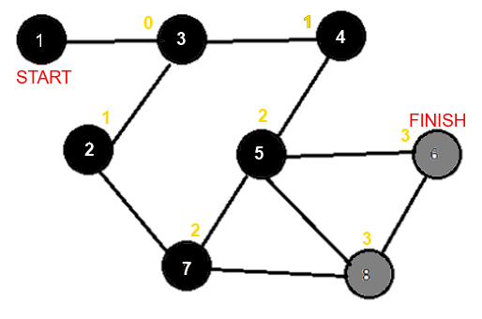
Помістити вузол, з якого починається пошук, в порожню чергу.
Витягти з початку черги вузол u і позначити його як розгорнутий.
Якщо вузол u є цільовим вузлом, то завершити пошук з результатом «успіх».
В іншому випадку, в кінець черги додаються всі наступники вузла u, які ще не розгорнуті і не перебувають в черзі.
Якщо чергу порожня, то всі вузли зв'язаного графа були переглянуті, отже, цільової вузол недосяжний з початкового; завершити пошук з результатом «невдача».
Повернутися до п. 2.
Білий - вершина, яка ще не виявлена.
Сірий - вершина, вже виявлена і додана в чергу.
Чорний - вершина, витягнута з черги

Slide 8
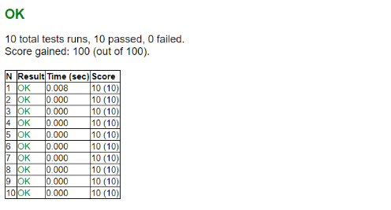
Результат

Slide 9
Дякую за увагу

